Slide 1
Online-Unterricht
11.02.21
Übungsstunde!

Slide 2
AB Lösungen
Aufgabe 1
Elemente | Ionen | Verhältnisformel | Namen
Natrium und Sauerstoff | 2 Na⁺ / O²⁻ | Na₂O | Dinatriumoxid
Magnesium und Stickstoff | 3 Mg²⁺ / 2 N³⁻ | Mg₃N₂ | Trimagnesiumdinitrid
Lithium und Brom | Li⁺ / Br⁻ | LiBr | Lithiumbromid
Aluminium und Chlor | Al³⁺ / 3 Cl⁻ | AlCl₃ | Aluminiumtrichlorid
Kalium und Sauerstoff | 2 K⁺ / O²⁻ | K₂O | Dikaliumoxid
Natrium und Iod | Na⁺ / I⁻ | NaI | Natriumiodid
Calcium und Stickstoff | 3 Ca²⁺ / 2 N³⁻ | Ca₃N₂ | Tricalciumdinitrid
Kalium und Fluor | K⁺ / F⁻ | KF | Kaliumfluorid
Magnesium und Brom | Mg²⁺ / 2 Br⁻ | MgBr₂ | Mangesiumdibromid
Calcium und Fluor | Ca²⁺ / 2 F⁻ | CaF₂ | Calciumdifluorid

Slide 3
Aufgabe 2 (AB_Verhältnisformeln)
Verhältnisformel | Kationen | Anionen
MgCl₂ | Mg²⁺ | 2 Cl-
Na₂S | 2 Na⁺ | S²⁻
PbO₂ | Pb⁴⁺ | 2 O²⁻
Fe₂O₃ | 2 Fe³⁺ | 3 O²⁻
Cu₂O | 2 Cu⁺ | O²⁻
FeCl₃ | Fe³⁺ | 3 Cl⁻

Slide 4





Aufgaben für die PARTNERARBEIT
Wiederholt mit eurem Heft und mit dem PSE die Themen „Wie aus Atomen Ionen werden“ und „Verhältnisformeln von Ionenbindungen“.
Kontrolliert und besprecht die Hausaufgaben und die Aufgaben von letzter Woche.
Zur Übung habt ihr folgende Spiele zur Auswahl, die ihr allein oder gemeinsam (Bildschirm teilen) lösen könnt.
Zeit: 25 Minuten
A) Atombau und Ionenbildung https://learningapps.org/12517666
B) Ionenladung https://learningapps.org/1716021
C) Verhältnisformeln https://learningapps.org/3095338
D) Namen und Verhältnisformel https://learningapps.org/1930535
E) Namen und Verhältnisformel https://learningapps.org/10700030

Slide 5
Besprechung der Hausaufgabe:
1.
Al³⁺
Br⁻
3.
Kationen: Die Metalle geben ihre Außenelektronen ab. Dadurch fehlt eine ganze Schale und die Kationen sind daher kleiner als die zugehörigen Metallatome.
3x
AlBr₃
Anionen: Nichtmetallatome nehmen Elektronen auf und haben daher mehr Elektronen als die zugehörigen Atome. Da sich die Elektronen gegenseitig abstoßen, sind die Anionen größer.
2.
Verhältnis-formel | Kationen | Anionen
FeO | Fe²⁺ | O²⁻
Fe₂O₃ | 2 Fe³⁺ | 3 O²⁻
CuO | Cu²⁺ | O²⁻
Cu₂O | 2 Cu⁺ | O²⁻
ZnO | Zn²⁺ | O²⁻
TiO₂ | Ti⁴⁺ | 2 O²⁻

Slide 6
Heftaufschrieb
Merke:
Die Verhältnisformeln von Salzen ergeben sich aus den Ladungszahlen der Ionen. Diese können für die Elemente der Hauptgruppen aus dem Periodensystem abgeleitet werden.
Metalle der Nebengruppen können mehrere Ionensorten ausbilden (z.B. Fe²⁺, Fe³⁺)
Es gibt auch Anionen, die aus mehreren Nichtmetallen zusammengesetzt sind, z.B.
Hydroxidionen (OH⁻)
Sulfat-Ionen (SO₄²⁻)
Carbonat-Ionen (CO₃²⁻)
Nitrat-Ionen (NO₃⁻)

Slide 7




 | A | B | C | D | E | F
1 | Bilde die Ionenverbin-dung aus Al und F | Aus welchen Ionen besteht FeS? | Richtig oder falsch? N bildet N³⁺-Ionen | Joker | Bilde eine Ionenverbindung aus einem Alkalimetall und einem Halogen | Aus welchen Ionen besteht K₃P?
2 | Joker | Bilde eine Ionenverbin-dung aus Pb und S | Bilde eine Ionenverbin-dung aus Mg und O | Aus welchen Ionen besteht Na₂S | Bilde eine Ionenverbin-dung aus Al und N | Aus welchen Ionen besteht Cu₂O?
3 | Richtig oder falsch? Metallionen sind immer negativ geladen | Bilde die Ionenverbin-dung aus Ca und Br | Joker | Bilde die Ionenverbin-dung aus Be und Cl | Aus welchen Ionen besteht K₂Se? | Richtig oder falsch? Halogen-Ionen sind -1 geladen
4 | Richtig oder falsch? Alkalimetall-Ionen sind -1 geladen | Richtig oder falsch? Mg₂O ist eine Ionenverbindung | Bilde eine Ionenverbin-dung aus K und I | Richtig oder falsch? SO₂ ist eine Ionenverbindung | Bilde die Ionenverbin-dung aus Cu²⁺ und Cl | Joker
5 | Joker | Joker | Richtig oder falsch? CaMg ist eine Ionenverbindung | Aus welchen Ionen besteht Al₂O₃? | Aus welchen Ionen besteht SnO₂? | Richtig oder falsch? Erdalkalimetall-Ionen sind +2 geladen
Lege das PSE bereit!
Suche dir eine Kombiation aus.
Beantworte die Frage.
Rufe den/die nächste(n) auf!

Slide 9
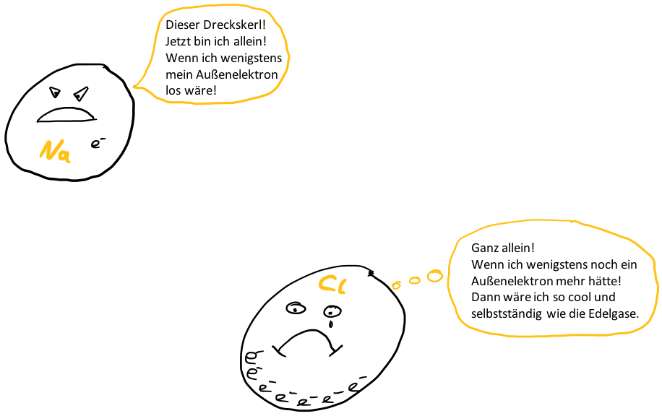
GZNZ - Aus dem Liebesleben der Atome
Folge 286: Die Geschichte von Natrium und Chlor

Slide 10
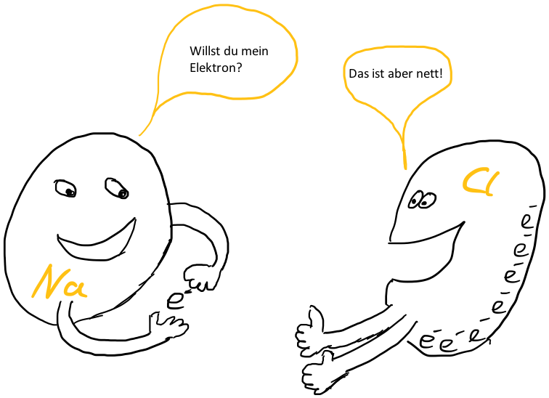

Slide 11
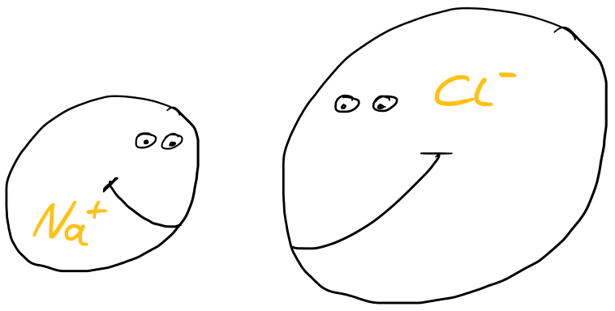

Slide 12
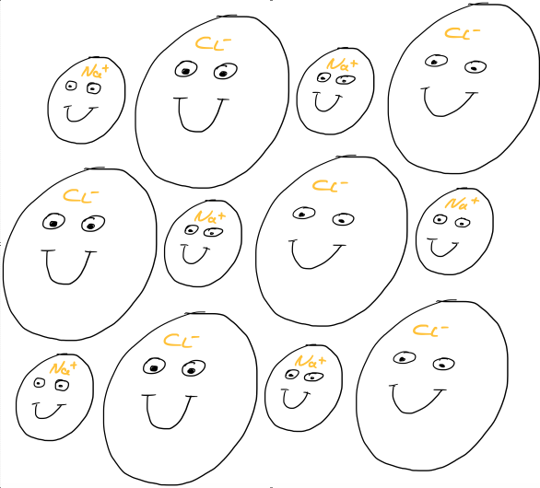

Slide 13
Die Reaktion von Metallen und Nichtmetallen – eine Elektronenaustauschreaktion
Heftaufschrieb!
Beispiel: Die Reaktion von Natrium und Chlor
Natrium + Chlor Natriumchlorid
2 Na + Cl₂ 2 NaCl
+
Na
Cl
Na⁺
Cl ⁻
Oxidation:
Na
Elektronenabgabe
Na⁺ + e⁻
Reduktion:
Cl
+ e⁻
Elektronenaufnahme
Cl ⁻
Bei der Reaktion von Natrium und Chlor geben die Natriumatome Elektronen an die Chloratome ab. Natrium wird oxidiert, Chlor wird reduziert. Durch den Austausch der Elektronen entstehen die Ionen.

